Slide 1
זיהוי תנועות יד בעזרת אקלטרומיוגרפיה
מאת אליעזר רווח מנחה אקדמי – ד"ר אלי אייזנברג

Slide 2
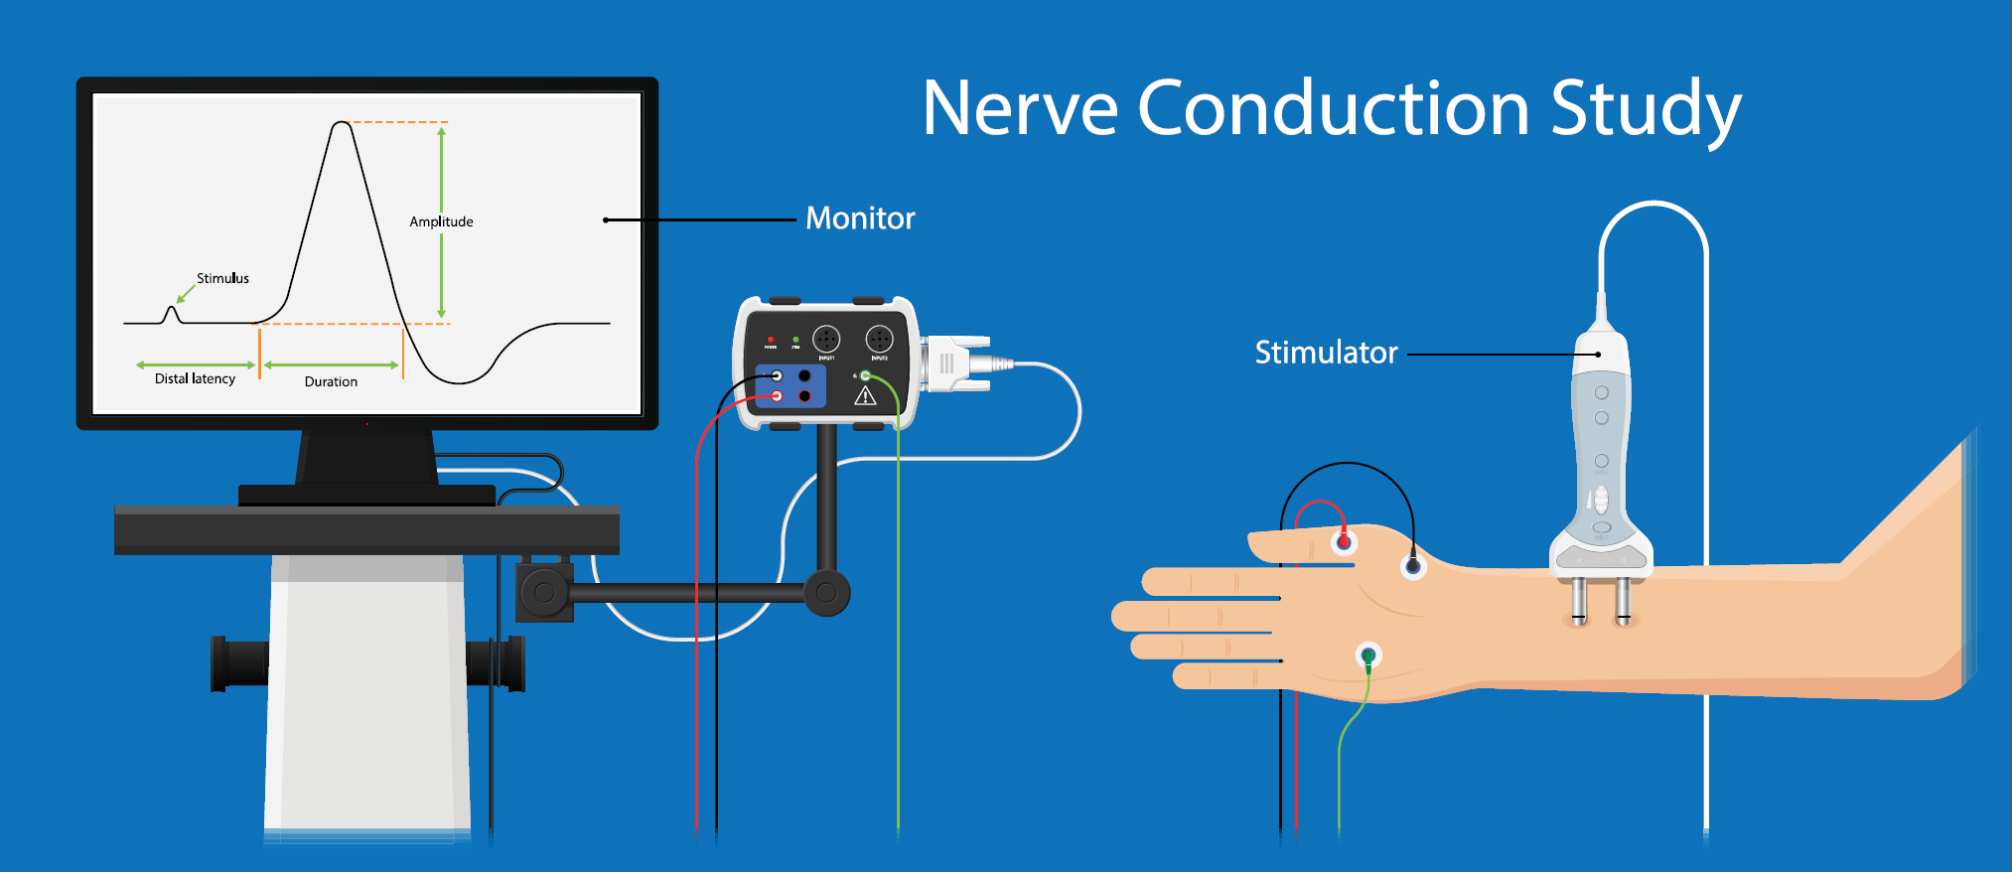
רקע
משמש בתחום הרפואי למדידת חשמל מפעילות השרירים.
אין צורך במצלמה, המכשיר מאפשר ניידות.
אילו דברים ניתן לבנות על המערכת, שלא אפשריים עם מצלמה?

Slide 3
רקע
_{EMG signal}
_{sEMG}
_{EMG}
יתרונות:
אין צורך ברקע רפואי.
נוח לתפעול
חסרונות:
הרבה רעש.
סינגלים מעורבבים.
יתרונות:
דיוק גבוהה.
סיגנלים לא מעורבבים.
חסרונות:
חדירה פיזית לעור.

Slide 4
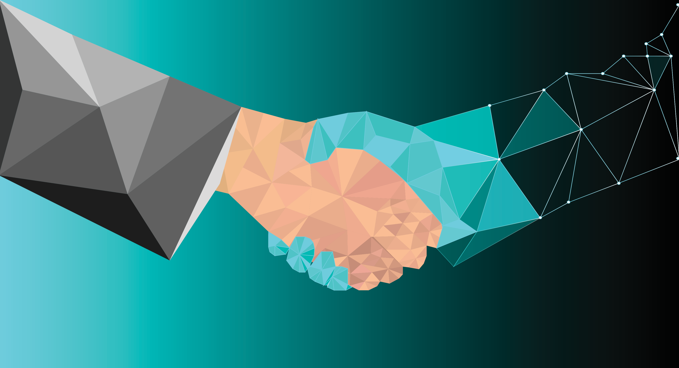
מטרת הפרויקט
סיווג התנועות בצורה יעילה וגבוהה וכך להראות היתכנות.
דוגמא ויזואלית שעובדת על תוצאות המחקר.

Slide 5
הסבר על המידע
Notes:
http://articlesbyaphysicist.com/muscle_emg.html
הצגה ויזואלית כיצד החשמל עובר בשריר
4 ערוצים למכשיר,
אני על 2 ערוצים
ערוץ נוצר מהפרש האלקטורודות

Slide 6
חלק א (סיווג התנועות): אתגרים
יש רק 4 ערוצים למכשיר (בפרויקט בחרתי לעבוד רק עם 2).
בגלל שאני עובד עם למידה עמוקה, כיצד נייצר כמות גדולה של מידע?
מלא רעש, המידע מהשרירים מעורבב.
רשתות של למידה עמוקה לא נבנו על למידע כזה.

Slide 7
חלק א: פתרונות
שמירת התנועה כולה במקום רק המצב עכשווי.
מכשיר נוסף עם מצלמה שיעזור לייצר יותר מידע.
עיבוד מידע וסינון.
רשת ניורנים אישית בשילוב עם רשתות ממחקרים אחרים.

Slide 8

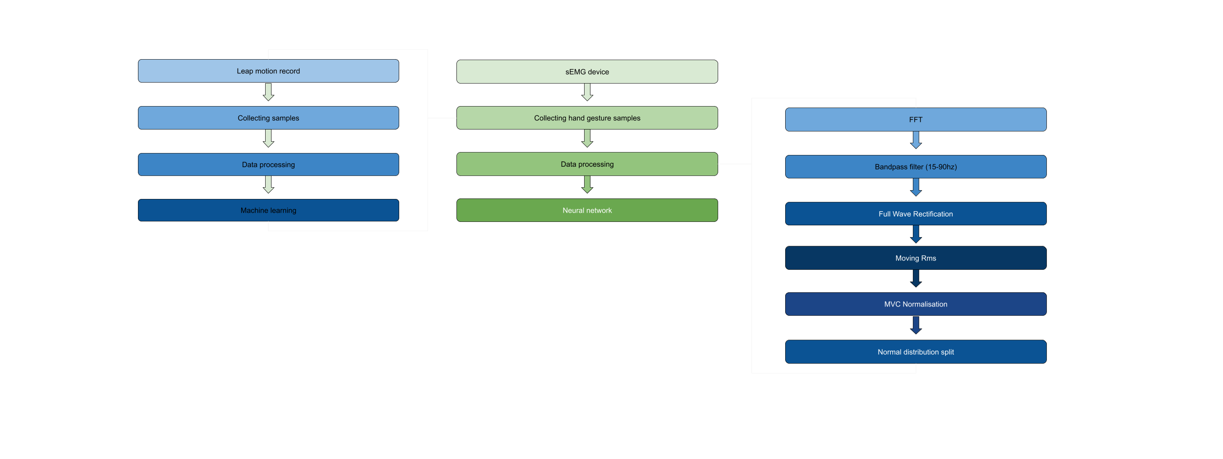
חלק א: תיאור המערכת
מקבלים מידע מהמכשיר, אוספים את הדגימות של התנועות, מעבדים את המידע, ומסווגים את התנועה.

Slide 9
חלק א: הקלטת דגימות
Notes:
הצגה ויזואלית של המכשיר עם האלקטורמיוגרפיה והמערכת שלו בזמן ריצת אמת

Slide 10
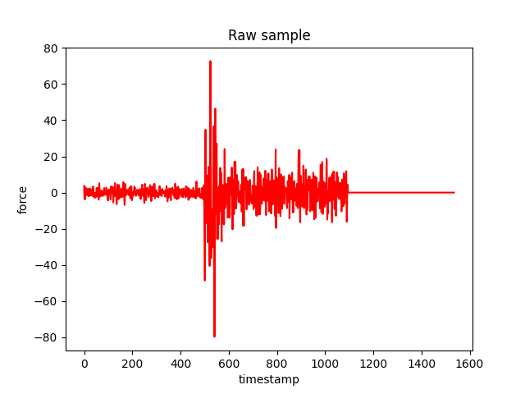
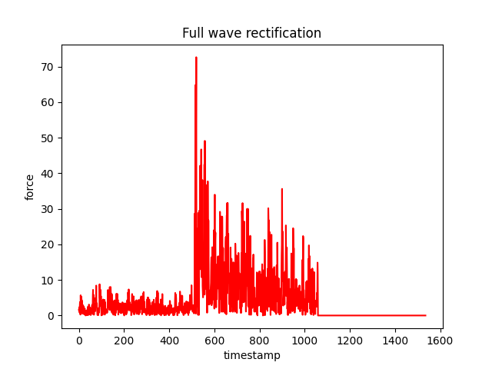
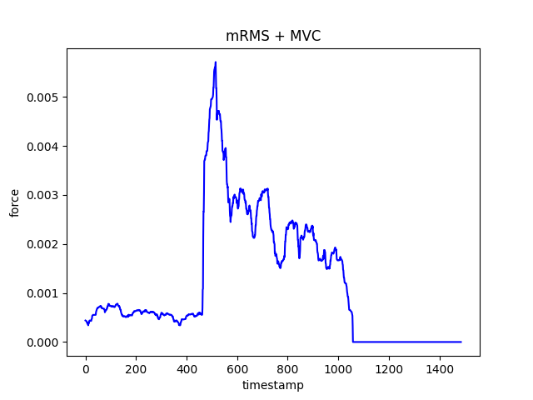
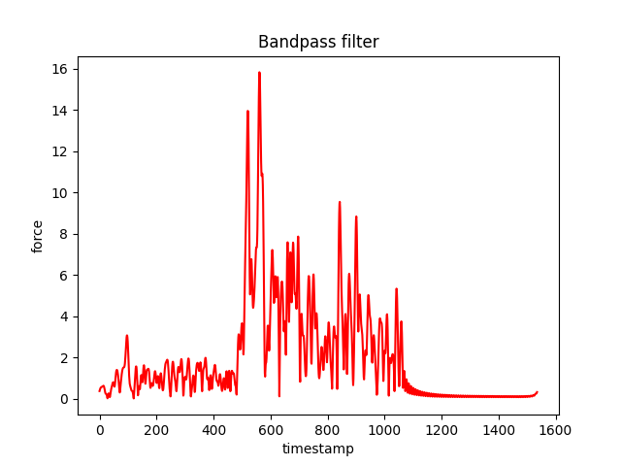
חלק א: עיבוד מידע
שלבים:
.Full wave rectification
.Bandpass filter
.Moving RMS
MVC (דרישה כלפי המשתמש).
אלגוריתם אישי.
אלגוריתם אישי לסינון

Slide 11
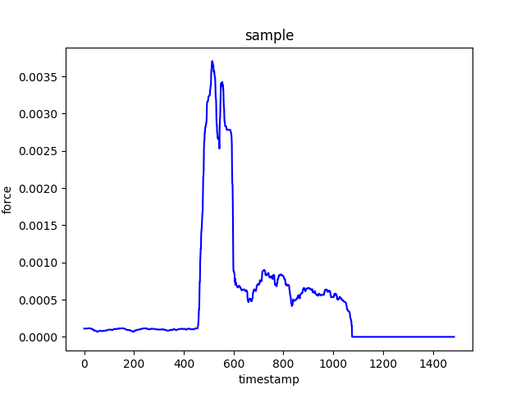
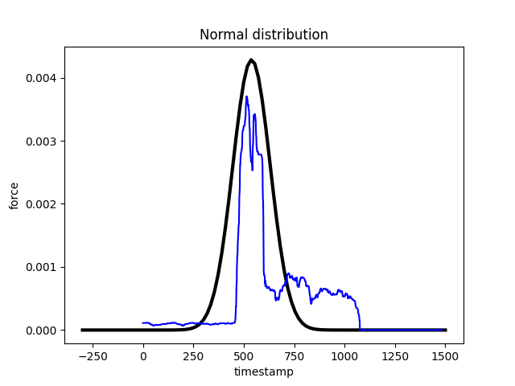
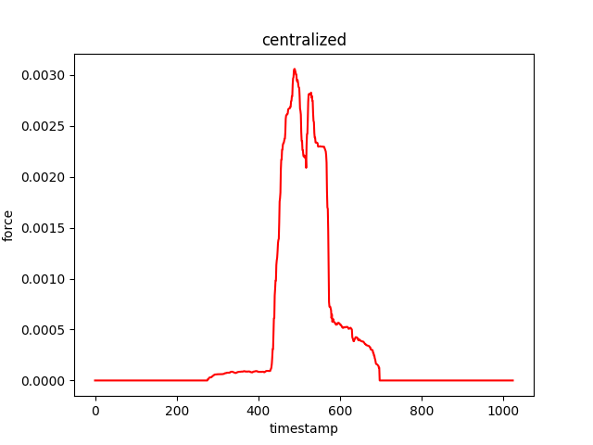
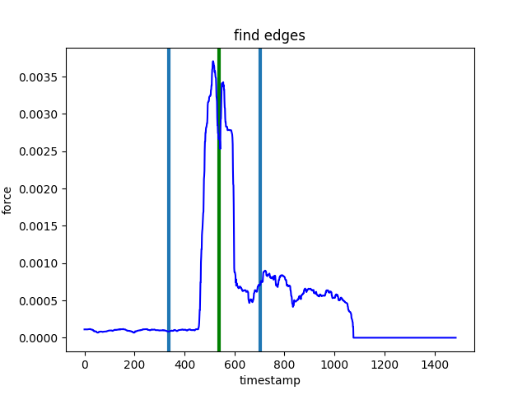
חלק א: עיבוד מידע

Slide 12
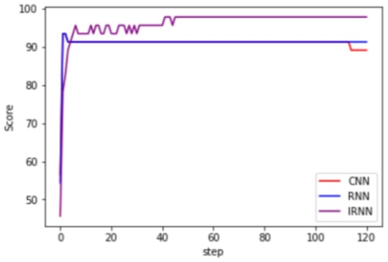
חלק א: הרשת ניורונים והתוצאות
צייר X- סיבובים של למידה עמוקה.
צייר Y- ציון של החיזוי.
IRNN- הרשת הפרטית שעבדתי איתה.
RNN- רשת מסוג RNN LSTM.
CNN- רשת CNN.
תוצאות על סט מידע של 900 דגימות אחרי ריצה של 6 שעות 99.6%.
תוצאות מחקר ב Zhejiang Provincial Public Technology Research
יצא 99.1%.

Slide 13
חלק ב דוגמא ויזואלית

Slide 14
חלק ב: אתגרים
איך נזהה מתי הייתה תנועה?
איפה נשיג מודל של יד ?
דרושה מערכת חדשה לצורך תלת ממד.
יש יותר מעברים בן תנועות שונות למצבים נוכחים של היד.

Slide 15


חלק ב (דוגמא ויזואלית): אתגרים
3 סיווגים שונים.
6 מעברים שונים.

Slide 16
חלק ב: פתרונות
בעזרת מכשיר נוסף שמודד תאוצה שיהיה על היד ויעזור לגלות תנועה.
על ידי הגדרה מחדש של יד ממציאות מדומה.
מערכת חדשה לבניית תוכנות בתלת ממד בשם.Unity
מודל של למידה עמוקה ספציפי לכל מצב.

Slide 17
חלק ב: פתרונות
2 סיווגים!
2 מעברים!

Slide 18
חלק ב: תיאור המערכת
הקלטת מידע מהמכשירים
ריצת המערכת:
שלב 1 - המשתמש מפעיל כוח ביד ליצירת MVC למספר שניות.
שלב 2 - המערכת מזהה אם הייתה תנועה.
שלב 3 - אם כן המערכת מזהה את התנועה.
שלב 4 - המערכת תלת ממד מקבלת ומציגה את היד לפי התנועה.
הקלטת MVC
יצירת MVC
חיזוי תנועה
סיווג תנועה
הצגה ויזואלית

Slide 19
חלק ב: זיהוי תנועות
Notes:
הצגה של המכשיר עם המסך שלו
הצגה של המערכת שיוצרת דגימות

Slide 20
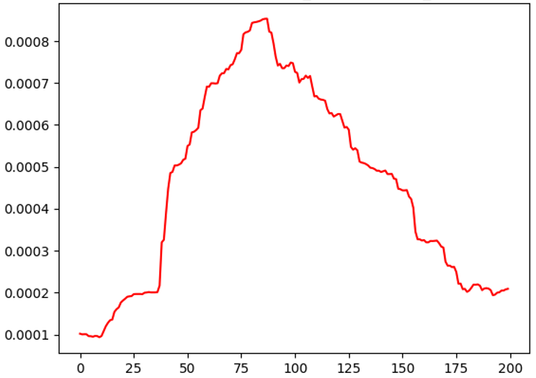
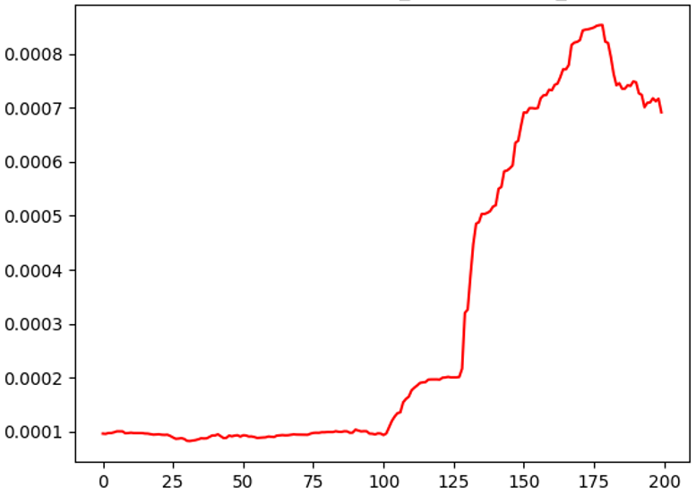
חלק ב: זיהוי תנועות
אותה דגימה מוזזת בצורה אקראית על ידי ביסוס על השונות.

Slide 21
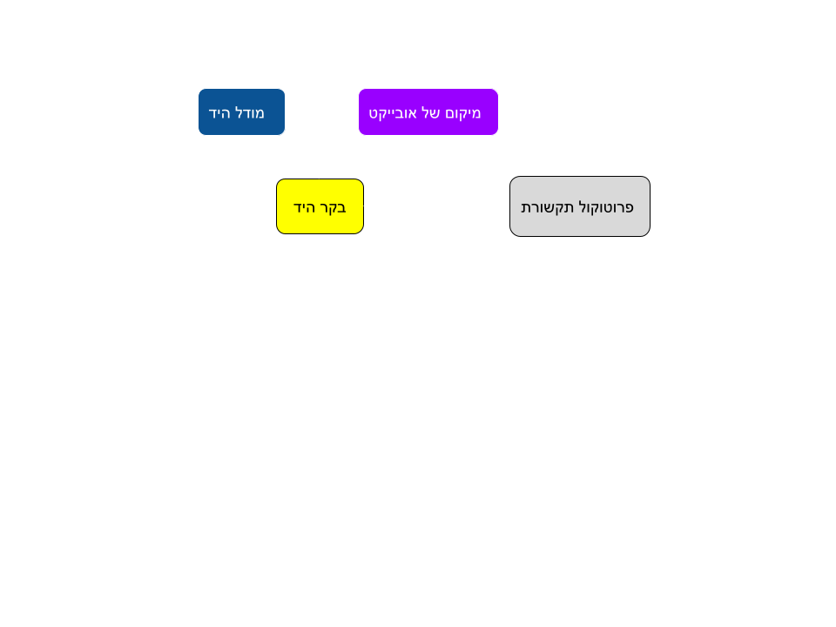
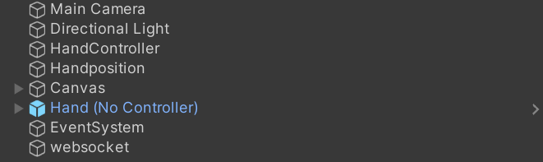
חלק ב: הצגה ויזואלית
יש צורך להגדיר מחדש את המיקום במרחב של היד, בזה שיוצג תחת אובייקט.
דרך פרוטוקול תקשורת בן המערכת שמזהה ומסווגת את התנועה, נקלט מה התנועה שהייתה.
בקר היד מקבל את התנועה ומעדכן את היד הוירטואלית להיות התנועה הרצוייה.

Slide 22
סיכום והמשך הדרך
עם רק 2 ערוצים התקבלו תוצאות מרשימות מאוד, עוד לפני המערכת עם מודל לכל מצב, כמה רחוק אפשר להגיע כשיש פי 2 יותר ערוצים ? ונחפש את קצה המערכת?
מה בהמשך הדרך?
יצירת דגימות ללא מצלמה.
עיבוד מידע נוסף .
זיהוי שפת סימנים לחרשים.
גם מיקום וזווית היד.

Slide 23
תודה על ההקשבה! שאלות?

Slide 24
עיבוד וחיזוי של מכשיר המצלמה

Slide 25
מבנה רשת הניורונים

Slide 26
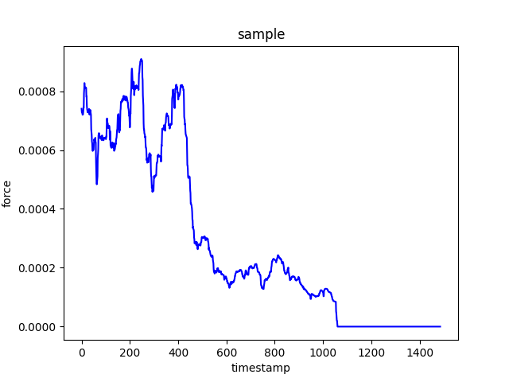

Slide 27
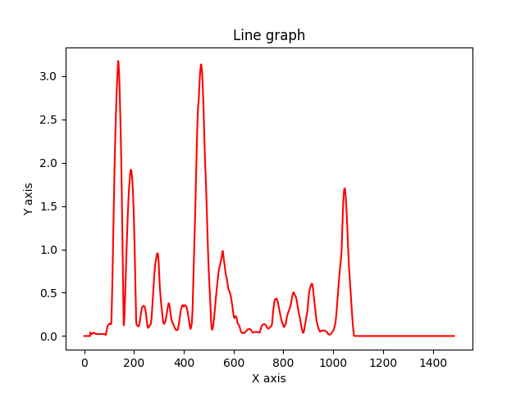
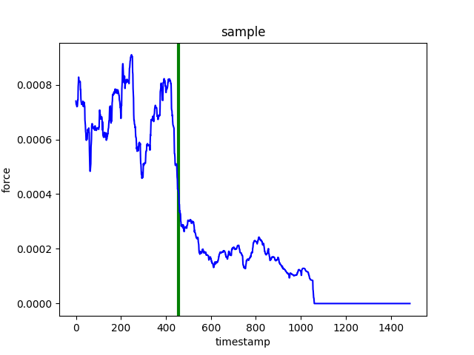

Slide 28
MVC

Slide 29
mRMS

Slide 30
Bandpass filter

Slide 31
אלגוריתם על בסיס התפלגות נורמלית

